Slide 1
Partie I: Bio-Statistique I
Statistique Descriptive
Chapitre 3: statistique bi-variée
Chapter 3: Bivariate statistics
Chargé du Module: Dr Cheraitia Hassen

Slide 2
1.Présentation et Notations
Nous avons vu précédemment que les statistiques à une variable s’intéressaient, pour une population donnée, à un caractère donné. Lorsque l’on s’intéresse à l’étude simultanée de deux caractères d’une même population, on fait ce que l’on appelle des statistiques à deux variables, en étudiant des séries statistiques doubles.
Single-variable statistics study one characteristic (variable) of a population → Example: studying only the height of students.
Two-variable statistics study two characteristics of the same population simultaneously.
→ Example: studying both height and weight of students.

Slide 3
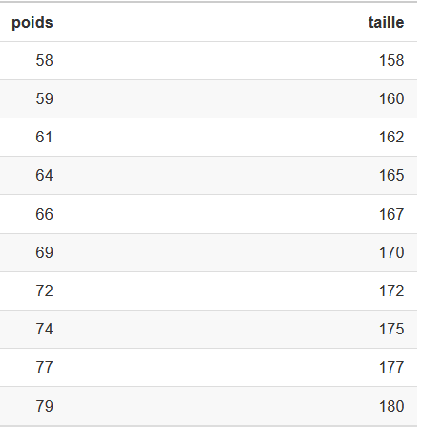
Exemple 01 (Données non groupées): (Taille vs poids) On a mesuré le poids et la taille de n=10 personnes. Les données sont les suivantes.
Example 01 (Height vs. Weight) (Ungrouped data):
The weight and height of n = 10 individuals were measured. The data are as follows.

Slide 4
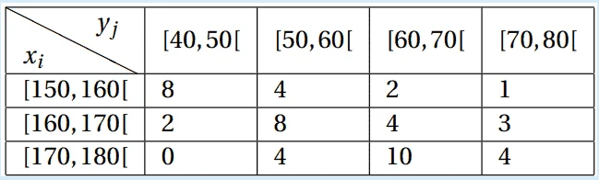
Exemple 02 (Données Groupées). Un relevé statistique des tailles X (en cm ) et des poids Y (en kg ) d’un échantillon de 50 élèves a permis de construire le tableau suivant :
Example 02 (Grouped data). A statistical study of the heights X (in cm) and weights Y (in kg) of a sample of 50 students resulted in the following table

Slide 5
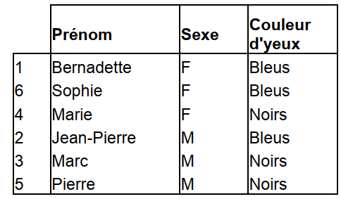
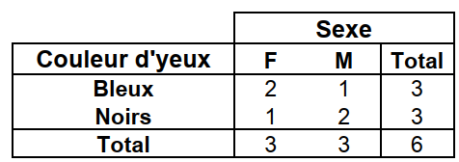
Passage de de données non groupées aux données groupées
Converting ungrouped data into grouped data

Slide 6
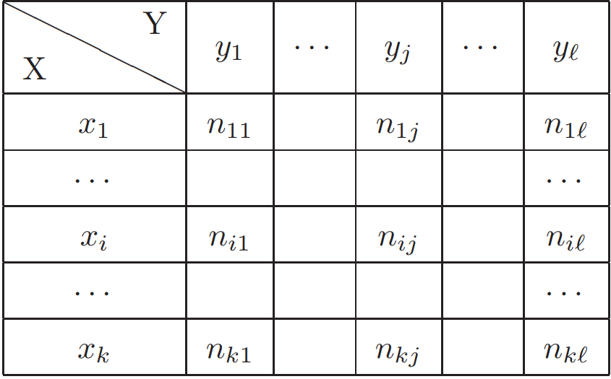
1.2.Tableau à double entrée (Contingency table, Cross table)

Slide 7
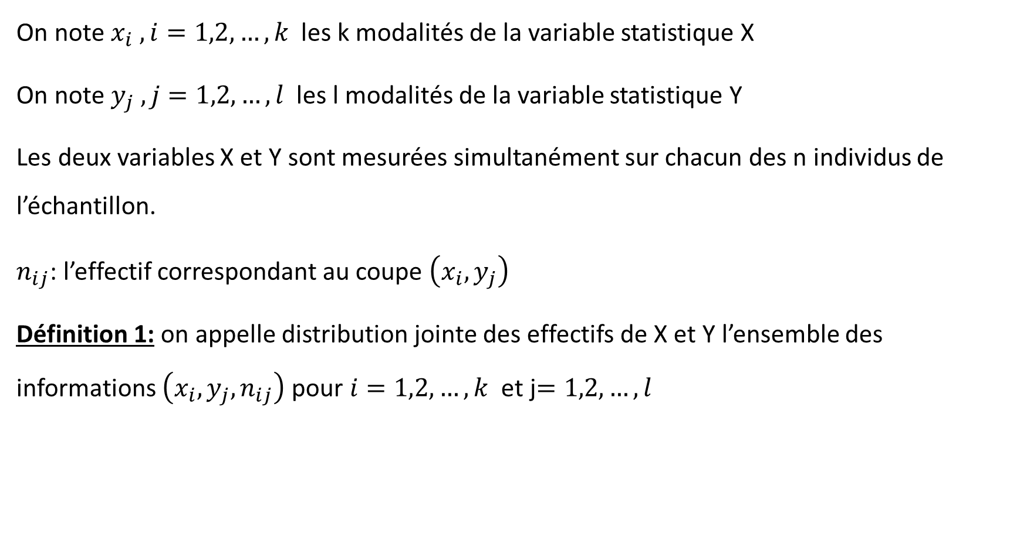
On note $x_{i} , i=1,2,…,k$les k modalités de la variable statistique X
On note $y_{j} , j=1,2,…,l$les l modalités de la variable statistique Y
Les deux variables X et Y sont mesurées simultanément sur chacun des n individus de l’échantillon.
$n_{ij}$: l’effectif correspondant au coupe $\left(x_{i},y_{j}\right)$
Définition 1: on appelle distribution jointe des effectifs de X et Y l’ensemble des informations $\left(x_{i},y_{j},n_{ij}\right)$ pour $i=1,2,…,k$ et j$=1,2,…,l$

Slide 8
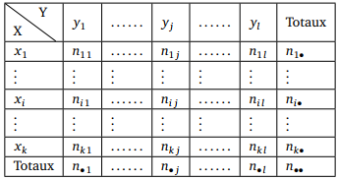
1.3.Distributions Marginales (Marginal Distributions)
On ajoute au tableau croisé (tableau de contingence les totaux en ligne et en colonne.
The cross table (the contingency table) is completed by adding the totals for each row and column

Slide 9
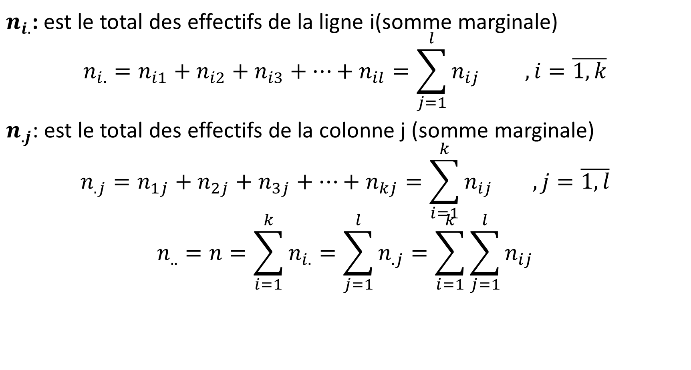
$n_{i.}$: est le total des effectifs de la ligne i(somme marginale)
$$n_{i.}=n_{i1}+n_{i2}+n_{i3}+…+n_{il}=\sum_{j=1}^{l}{n_{ij}} ,i=\overline{1,k}$$
$n_{.j}$: est le total des effectifs de la colonne j (somme marginale)
$$n_{.j}=n_{1j}+n_{2j}+n_{3j}+…+n_{kj}=\sum_{i=1}^{k}{n_{ij} } , j=\overline{1,l}$$
$$n_{..}=n=\sum_{i=1}^{k}{n_{i.}}=\sum_{j=1}^{l}{n_{.j}}=\sum_{i=1}^{k}{\sum_{j=1}^{l}{n_{ij}}}$$

Slide 10
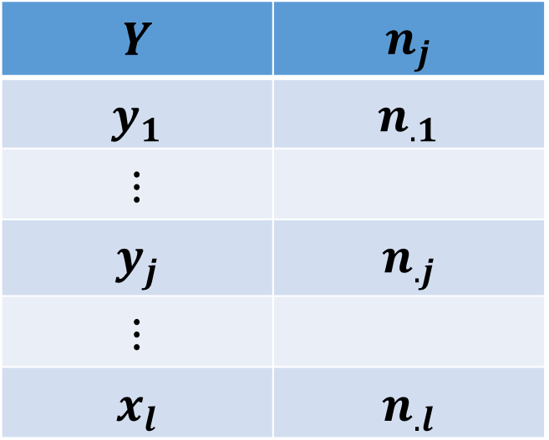
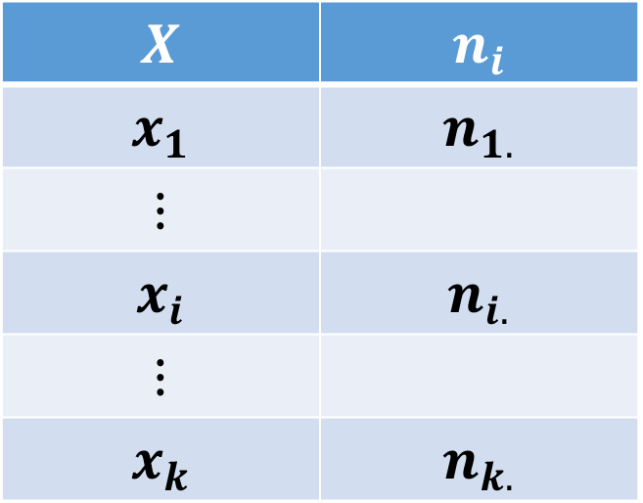
Distribution marginale de X Distribution marginale de Y
Marginal distribution of X Marginal distribution of Y
$$X$$ | $$n_{i}$$
$$x_{1}$$ | $$n_{1.}$$
$$⋮$$
$$x_{i}$$ | $$n_{i.}$$
$$⋮$$
$$x_{k}$$ | $$n_{k.}$$
$$Y$$ | $$n_{j}$$
$$y_{1}$$ | $$n_{.1}$$
$$⋮$$
$$y_{j}$$ | $$n_{.j}$$
$$⋮$$
$$x_{l}$$ | $$n_{.l}$$

Slide 11
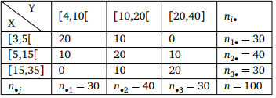
Exemple:
On a effectué une enquête sur 100 foyers en observant " les dépenses mensuelles" X et "le revenu mensuel" Y (en milliers de DA), les résultats sont donnés dans le tableau suivant :
A statistical survey of 100 households was carried out to analyze the relationship between monthly expenses (X) and monthly income (Y), expressed in thousands of Algerian Dinars. The data are summarized in the table below.

Slide 12
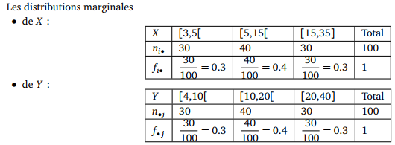

Définition 1:
Les k couples (The k pairs) $\left(x_{i},n_{i.}\right)$définissent la distribution marginale de la variable X
Les l couples (The l pairs) $\left(y_{j},n_{.j}\right)$ définissent la distribution marginale de la variable Y
Exemple :

Slide 13
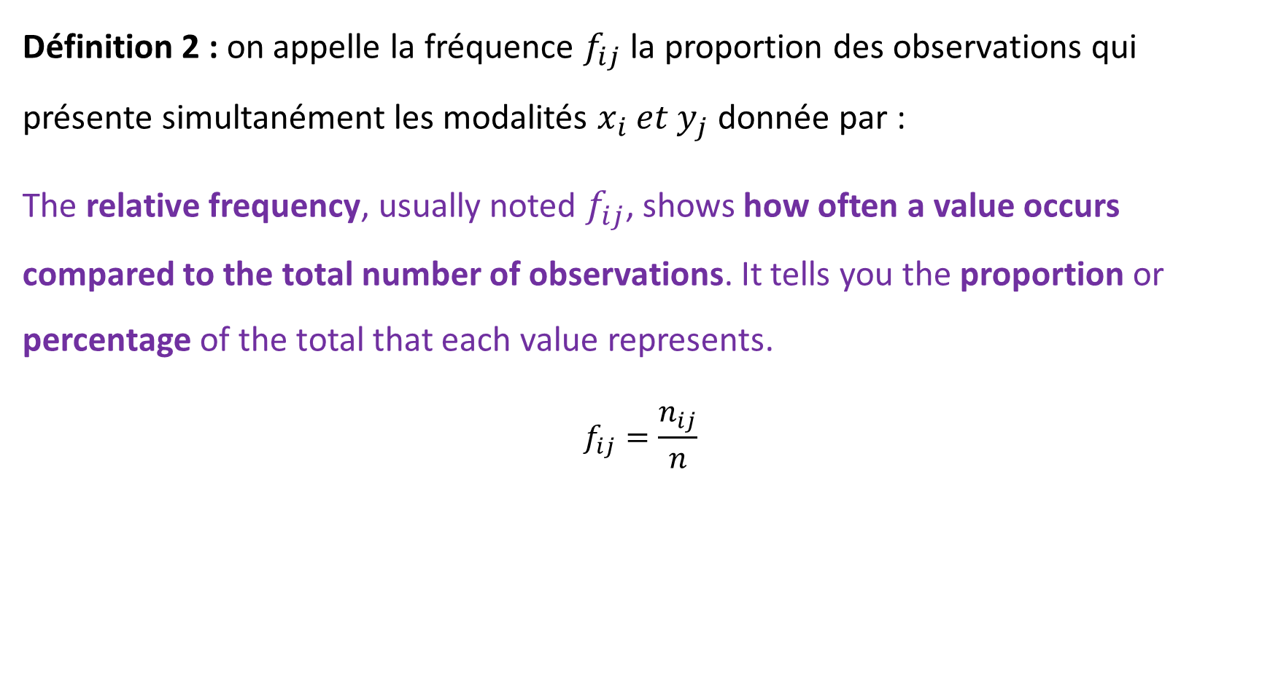
Définition 2 : on appelle la fréquence $f_{ij}$la proportion des observations qui présente simultanément les modalités $x_{i} et y_{j}$ donnée par :
The relative frequency, usually noted $f_{ij}$, shows how often a value occurs compared to the total number of observations. It tells you the proportion or percentage of the total that each value represents.
$$f_{ij}=\frac{n_{ij}}{n}$$

Slide 14

$$f_{i.}=\sum_{j=1}^{l}{f_{ij}=\sum_{j=1}^{l}{\frac{n_{ij}}{n}=\frac{n_{i.}}{n}}}$$
$$f_{.j}=\sum_{i=1}^{k}{f_{ij}=\sum_{i=1}^{k}{\frac{n_{ij}}{n}=\frac{n_{.j}}{n}}}$$
$$\sum_{i=1}^{k}{f_{i.}=\sum_{j=1}^{l}{f_{.j}=\sum_{i=1}^{k}{\sum_{j=1}^{l}{f_{ij}=1}}}}$$
$f_{i.}$ est le total des fréquences de la ligne i et $f_{.j}$ est le total des fréquences de la colonne j

Slide 15
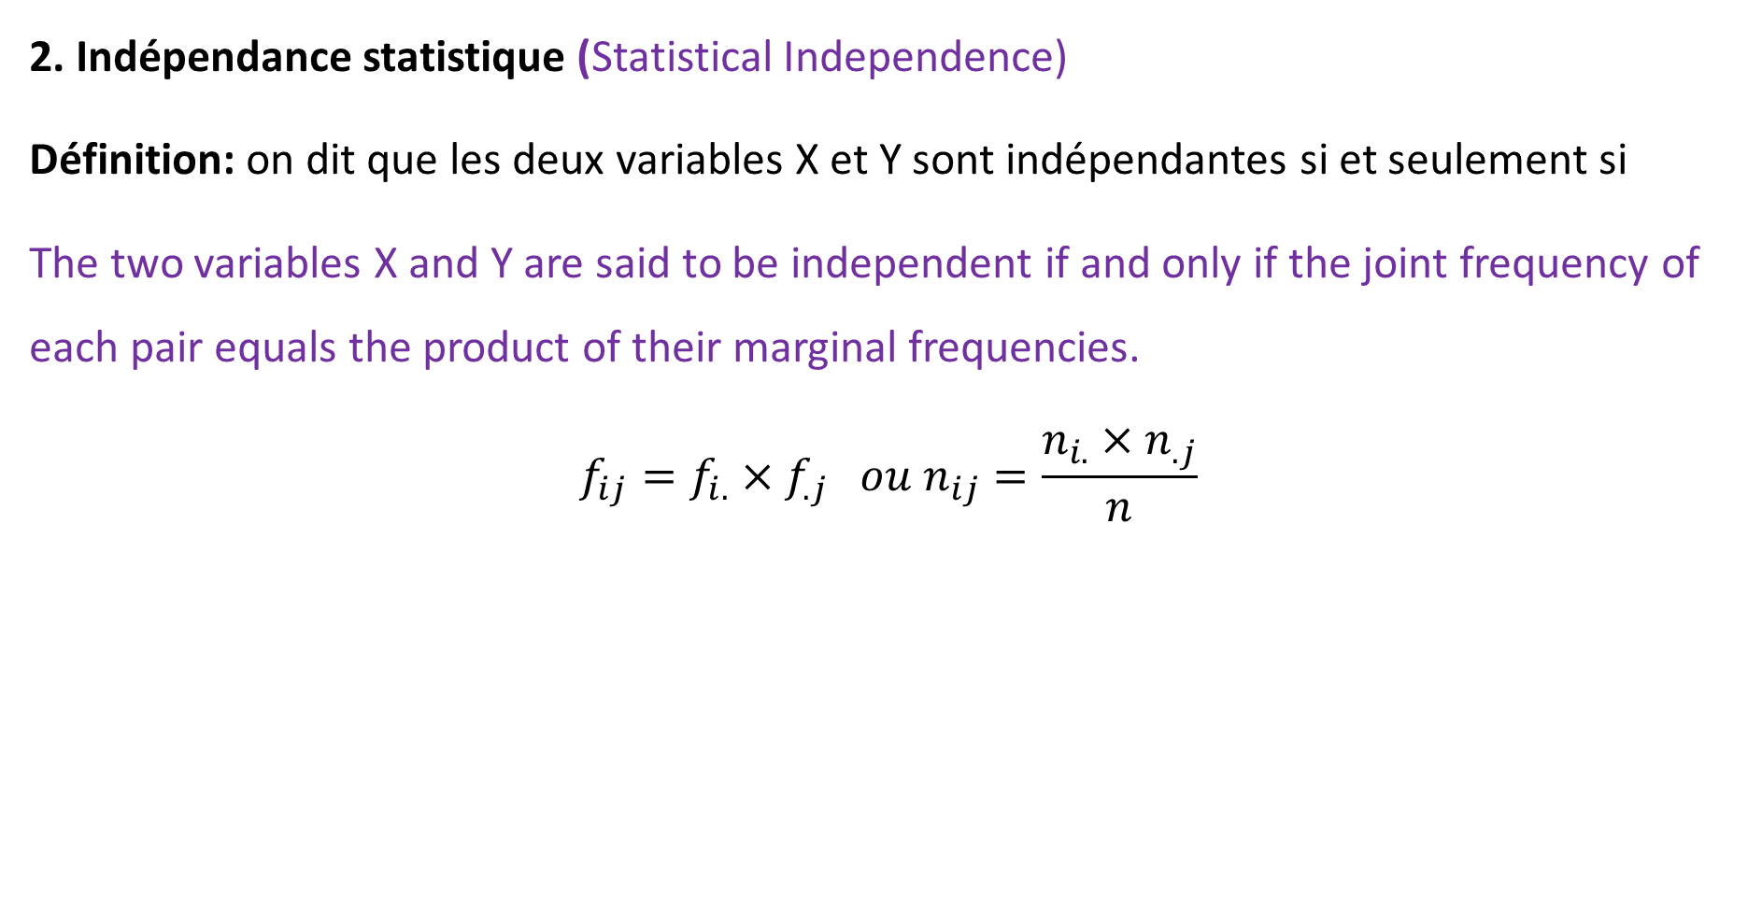
2. Indépendance statistique (Statistical Independence)
Définition: on dit que les deux variables X et Y sont indépendantes si et seulement si
The two variables X and Y are said to be independent if and only if the joint frequency of each pair equals the product of their marginal frequencies.
$$f_{ij}=f_{i.}×f_{.j} ou n_{ij}=\frac{n_{i.}×n_{.j}}{n}$$

Slide 16
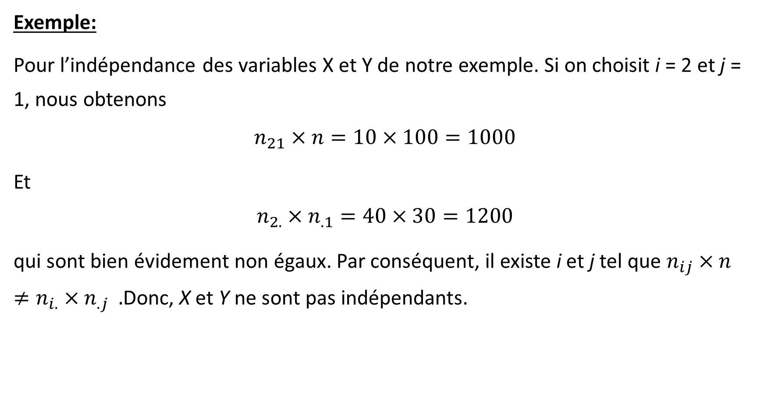
Exemple:
Pour l’indépendance des variables X et Y de notre exemple. Si on choisit i = 2 et j = 1, nous obtenons
$$n_{21}×n=10×100=1000$$
Et
$$n_{2.}×n_{.1}=40×30=1200$$
qui sont bien évidement non égaux. Par conséquent, il existe i et j tel que $n_{ij}×n≠n_{i.}×n_{.j} .$Donc, X et Y ne sont pas indépendants.

Slide 17
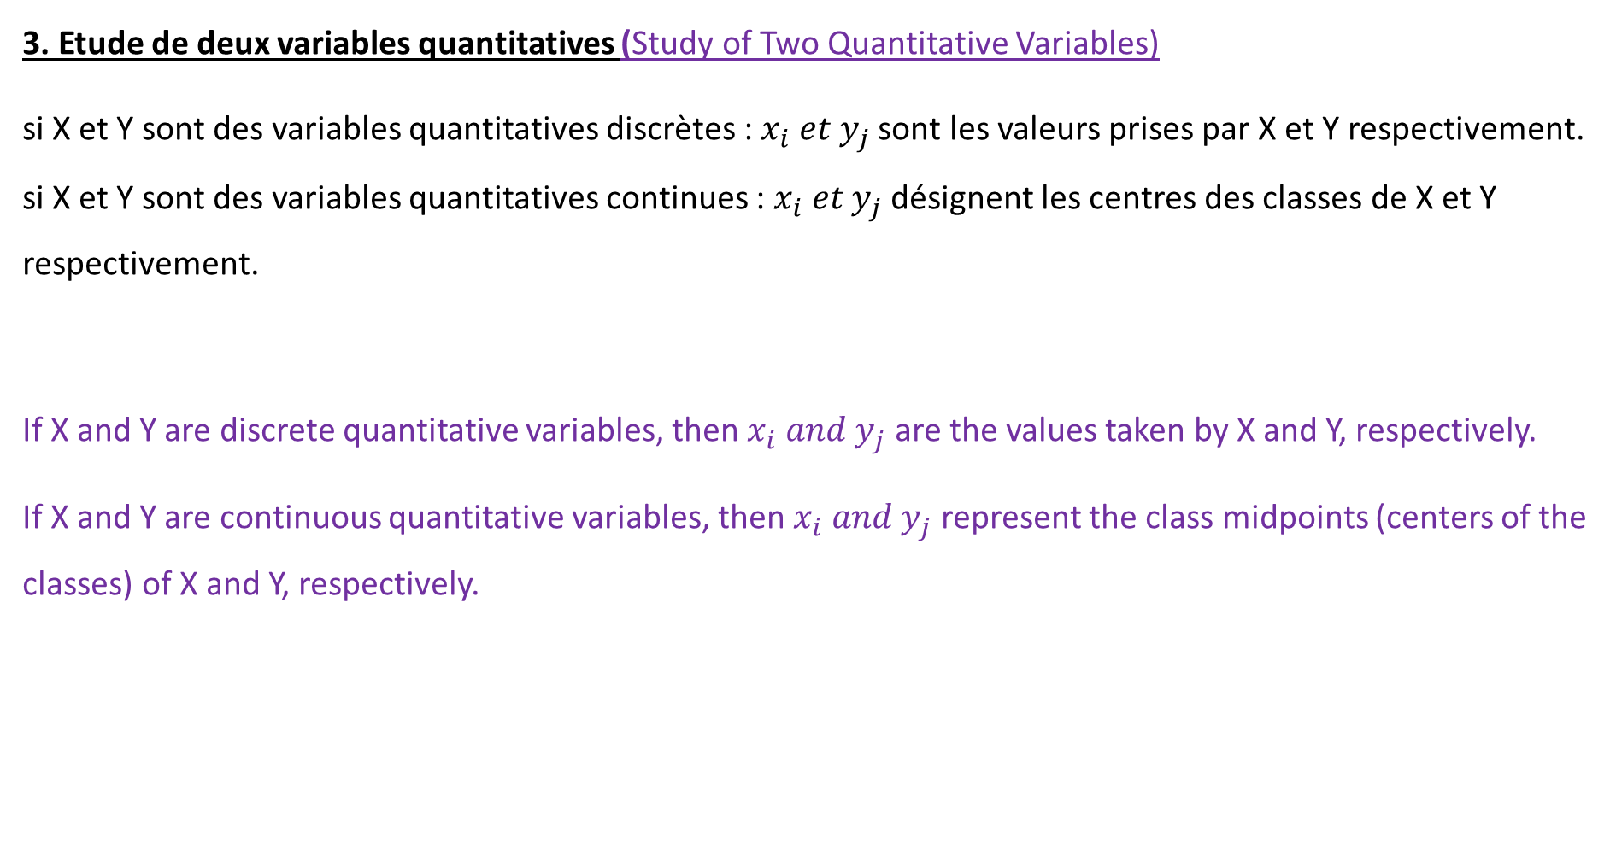
3. Etude de deux variables quantitatives (Study of Two Quantitative Variables)
si X et Y sont des variables quantitatives discrètes : $x_{i} et y_{j}$sont les valeurs prises par X et Y respectivement.
si X et Y sont des variables quantitatives continues : $x_{i} et y_{j}$ désignent les centres des classes de X et Y respectivement.
If X and Y are discrete quantitative variables, then $x_{i} and y_{j}$​ are the values taken by X and Y, respectively.
If X and Y are continuous quantitative variables, then $x_{i} and y_{j}$​ represent the class midpoints (centers of the classes) of X and Y, respectively.

Slide 18
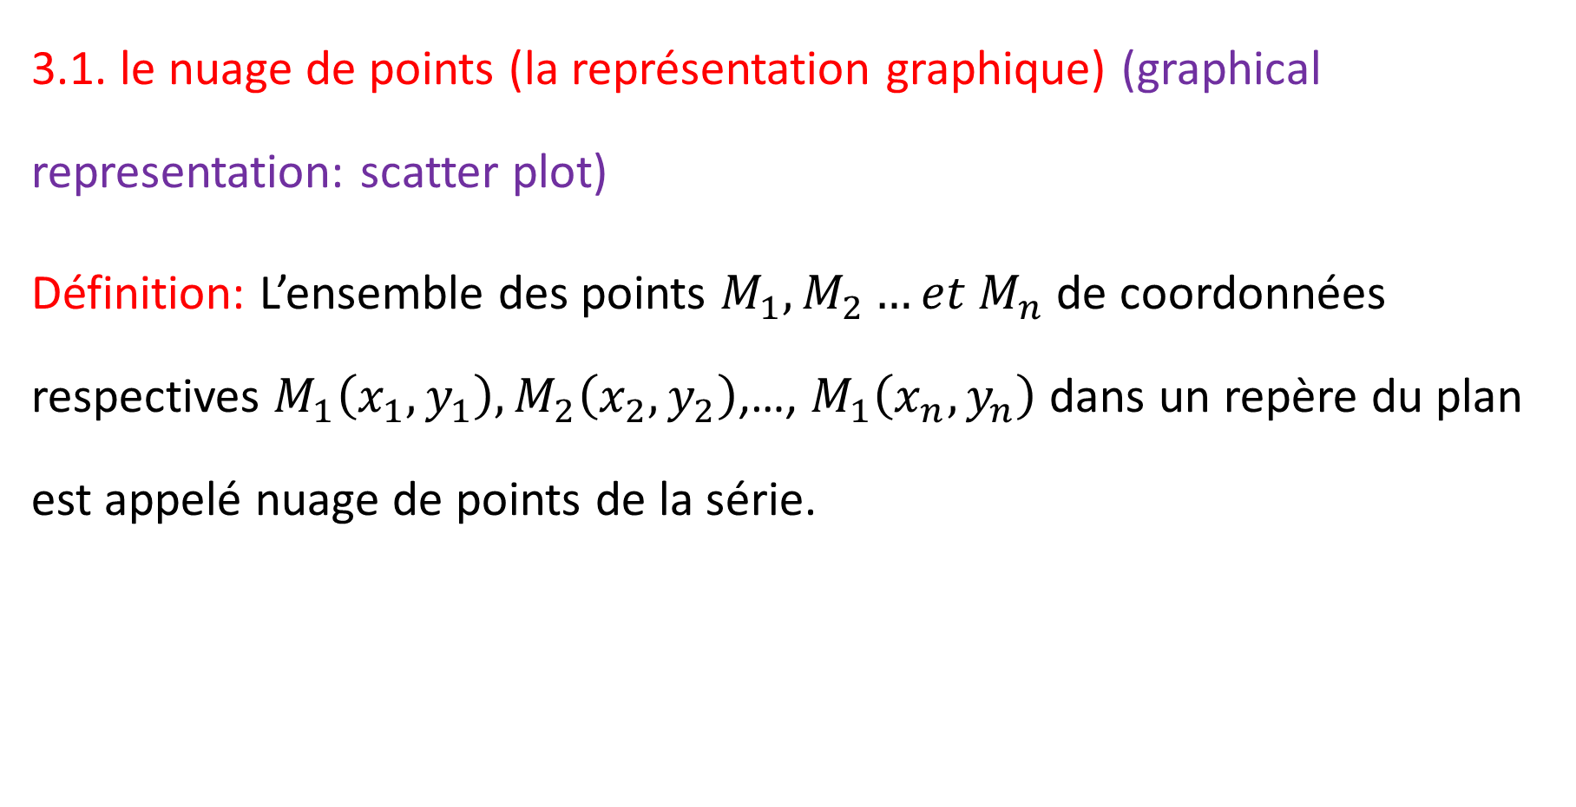
3.1. le nuage de points (la représentation graphique) (graphical representation: scatter plot)
Définition: L’ensemble des points $M_{1}, M_{2}…et M_{n}$ de coordonnées respectives $M_{1}\left(x_{1},y_{1}\right),M_{2}\left(x_{2},y_{2}\right)$,…, $M_{1}\left(x_{n},y_{n}\right)$ dans un repère du plan est appelé nuage de points de la série.

Slide 19

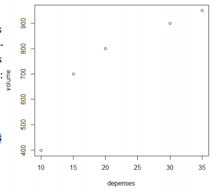
Cas 1: deux variables quantitative discrète sans répétition (données non groupées)
Une entreprise veut mener une étude sur la liaison entre les dépenses mensuelles en publicité (en milliers de DA) et le volume des ventes (en milliers de DA) qu’elle réalise. Nous avons obtenu au cours des cinq derniers mois les données suivantes :
Cette distribution peut être représentée par le nuage de points

Slide 20
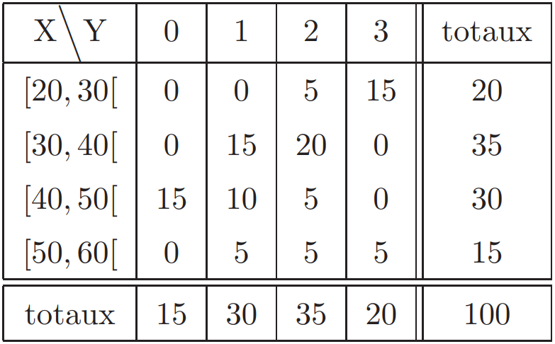
Cas 2: deux variables quantitative dans un tableau croisé (données Groupées)
Une entreprise employant 100 femmes relève pour chaque femme son âge, noté X, et le nombre de journées d’absence durant le mois de janvier, noté Y

Slide 21
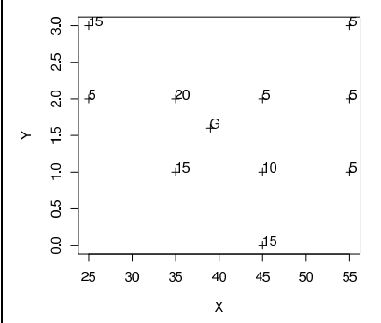

Slide 22
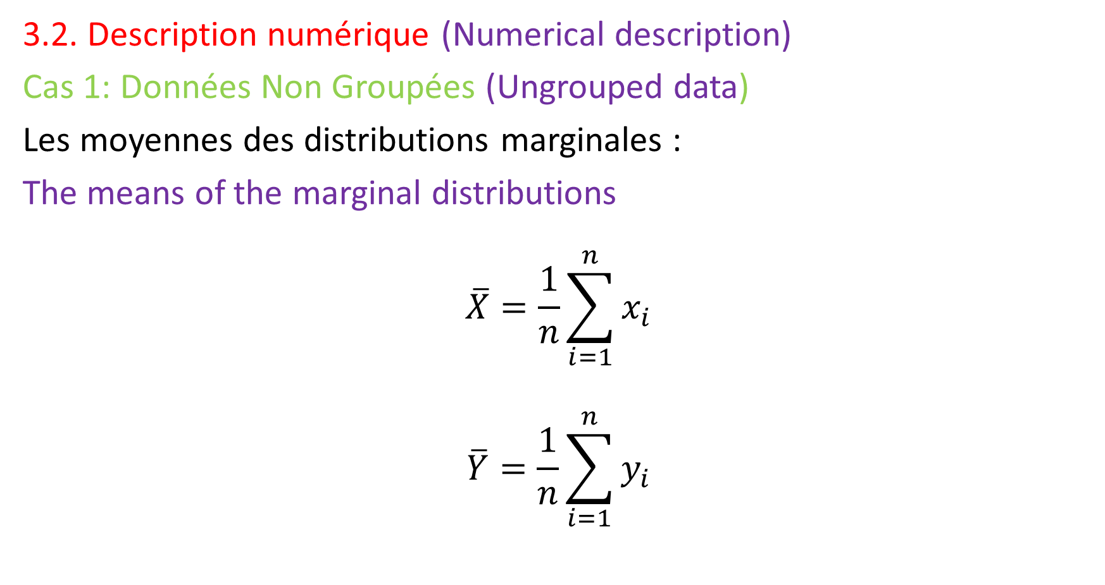
3.2. Description numérique (Numerical description)
Cas 1: Données Non Groupées (Ungrouped data)
Les moyennes des distributions marginales :
The means of the marginal distributions
$$\overline{X}=\frac{1}{n}\sum_{i=1}^{n}{x_{i}}$$
$$\overline{Y}=\frac{1}{n}\sum_{i=1}^{n}{y_{i}}$$

Slide 23
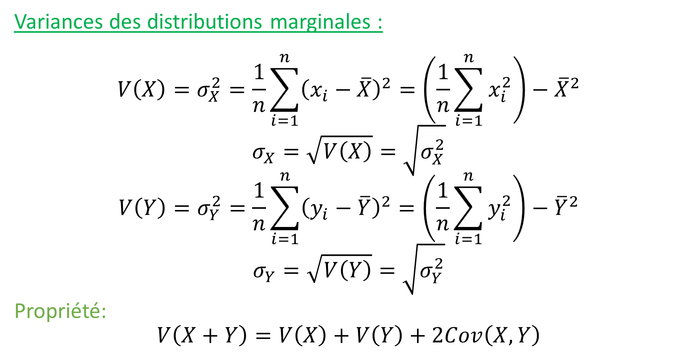
Variances des distributions marginales :
$$V\left(X\right)=σ_{X}^{2}=\frac{1}{n}\sum_{i=1}^{n}{{\left(x_{i}−\overline{X}\right)}^{2}}=\left(\frac{1}{n}\sum_{i=1}^{n}{x_{i}^{2}}\right)−{\overline{X}}^{2}$$
$$σ_{X}=\sqrt{V\left(X\right)}=\sqrt{σ_{X}^{2}}$$
$$V\left(Y\right)=σ_{Y}^{2}=\frac{1}{n}\sum_{i=1}^{n}{{\left(y_{i}−\overline{Y}\right)}^{2}}=\left(\frac{1}{n}\sum_{i=1}^{n}{y_{i}^{2}}\right)−{\overline{Y}}^{2}$$
$$σ_{Y}=\sqrt{V\left(Y\right)}=\sqrt{σ_{Y}^{2}}$$
Propriété:
$$V\left(X+Y\right)=V\left(X\right)+V\left(Y\right)+2Cov\left(X,Y\right)$$

Slide 24

La Covariance
$$Cov\left(X,Y\right)=σ_{XY}=\frac{1}{n}\sum_{i=1}^{n}{\left(x_{i}−\overline{X}\right)\left(y_{i}−\overline{Y}\right)}$$
Proposition: la covariance est donnée aussi par la formule suivante:
$$Cov\left(X,Y\right)=σ_{XY}=\frac{1}{n}\sum_{i=1}^{n}{x_{i}y_{i}−\overline{X}\overline{Y}}$$
Proof:

Slide 25

Propriétés:
$σ_{XY}$=$σ_{YX}$
$$σ_{XX}=σ_{X}^{2}$$
$$Cov\left(aX+b,cY+d\right)=acCov\left(X,Y\right) ou a,b,c,d ∈R$$
$$σ_{XY}^{2}≤σ_{X}^{2}×σ_{Y}^{2}(Inégalité de Cauchy Schwarz)$$
Proof:
Exemple :

Slide 26

Exemple
$$\overline{X}=\frac{\left(10+15+20+30+35\right)}{5}=22$$
$$\overline{Y}=\frac{\left(400+700+800+900+950\right)}{5}=750$$
$$V\left(X\right)=σ_{X}^{2}=\left(\frac{{10}^{2}+…+{35}^{2}}{5}\right)−{22}^{2}=86$$

Slide 27
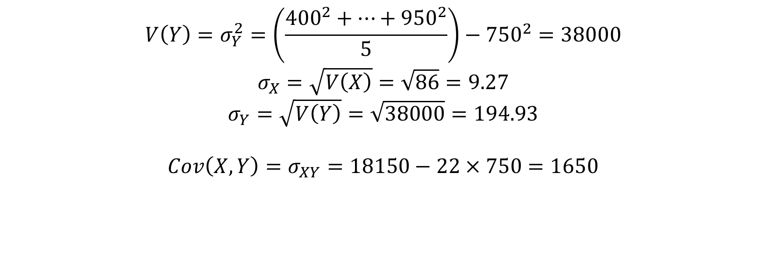
$$V\left(Y\right)=σ_{Y}^{2}=\left(\frac{{400}^{2}+…+{950}^{2}}{5}\right)−{750}^{2}=38000$$
$$σ_{X}=\sqrt{V\left(X\right)}=\sqrt{86}=9.27$$
$$σ_{Y}=\sqrt{V\left(Y\right)}=\sqrt{38000}=194.93$$
$$Cov\left(X,Y\right)=σ_{XY}=18150−22×750=1650$$

Slide 28

Cas 2: Données groupées (Grouped data)
Moyennes des distributions marginales :
$$\overline{X}=\frac{1}{n}\sum_{i=1}^{k}{n_{i.}x_{i}}=\sum_{i=1}^{k}{f_{i.}x_{i}}$$
$$\overline{Y}=\frac{1}{n}\sum_{j=1}^{l}{n_{.j}y_{j}}=\sum_{j=1}^{l}{f_{.j}y_{j}}$$

Slide 29

Variances des distributions marginales :
$$V\left(X\right)=σ_{X}^{2}=\frac{1}{n}\sum_{i=1}^{k}{n_{i.}{\left(x_{i}−\overline{X}\right)}^{2}=}\left(\frac{1}{n}\sum_{i=1}^{k}{n_{i.}x_{i}^{2}}\right)−{\overline{X}}^{2}$$
$$σ_{X}=\sqrt{V\left(X\right)}=\sqrt{σ_{X}^{2}}$$
$$V\left(Y\right)=σ_{Y}^{2}=\frac{1}{n}\sum_{j=1}^{l}{n_{.j}{\left(y_{j}−\overline{Y}\right)}^{2}=}\left(\frac{1}{n}\sum_{j=1}^{l}{n_{.j}y_{j}^{2}}\right)−{\overline{Y}}^{2}$$
$$σ_{Y}=\sqrt{V\left(Y\right)}=\sqrt{σ_{Y}^{2}}$$

Slide 30
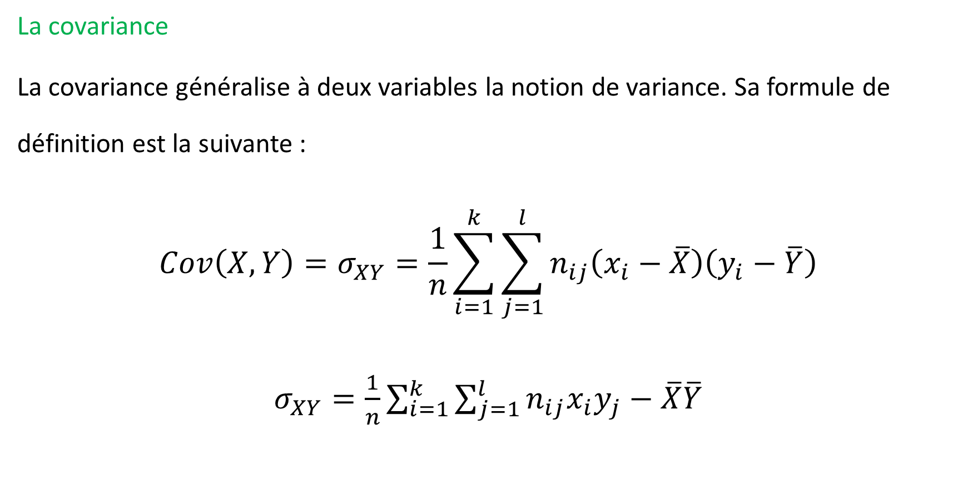
La covariance
La covariance généralise à deux variables la notion de variance. Sa formule de définition est la suivante :
$$Cov\left(X,Y\right)=σ_{XY}=\frac{1}{n}\sum_{i=1}^{k}{\sum_{j=1}^{l}{n_{ij}\left(x_{i}−\overline{X}\right)\left(y_{i}−\overline{Y}\right)}}$$
$σ_{XY}=\frac{1}{n}\sum_{i=1}^{k}{\sum_{j=1}^{l}{n_{ij}x_{i}y_{j}}−\overline{X}\overline{Y}}$

Slide 31

Exemple:
$$\overline{X}=\left(20×25+35×35+30×45+15×55\right)=39$$
$$\overline{Y}=\left(15×0+30×1+35×2+20×3\right)=1.6$$
$$V\left(X\right)=1615−{39}^{2}=94$$
$$V\left(Y\right)=3.5−{1.6}^{2}=0.94$$
$$σ_{X}=9.67$$
$$σ_{Y}=0.97$$
$$Cov\left(X,Y\right)=58.5−39×1.6=−3.9$$

Slide 32
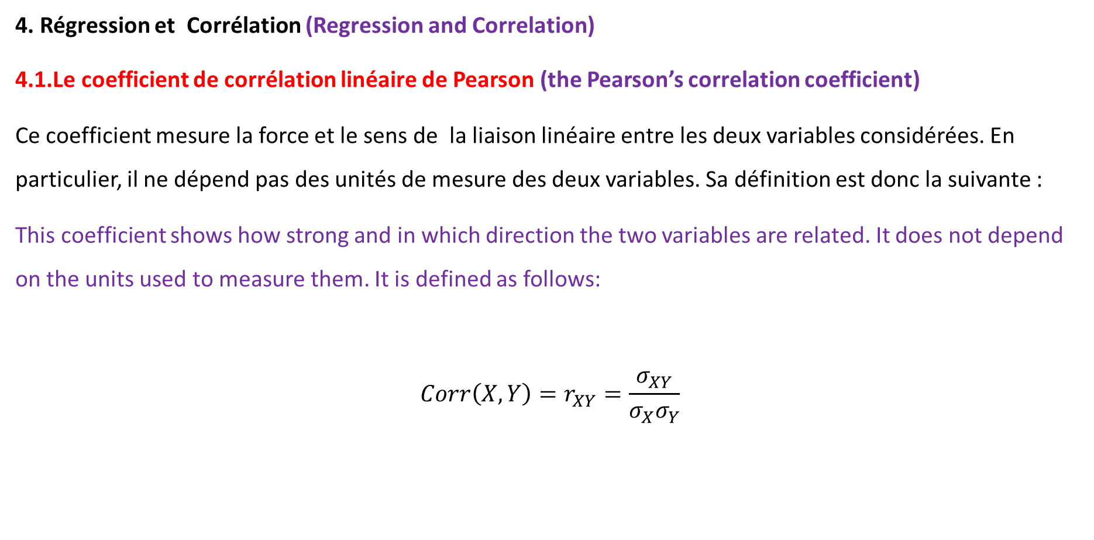
4. Régression et Corrélation (Regression and Correlation)
4.1.Le coefficient de corrélation linéaire de Pearson (the Pearson’s correlation coefficient)
Ce coefficient mesure la force et le sens de la liaison linéaire entre les deux variables considérées. En particulier, il ne dépend pas des unités de mesure des deux variables. Sa définition est donc la suivante :
This coefficient shows how strong and in which direction the two variables are related. It does not depend on the units used to measure them. It is defined as follows:
$$Corr\left(X,Y\right)=r_{XY}=\frac{σ_{XY}}{σ_{X}σ_{Y}}$$

Slide 33
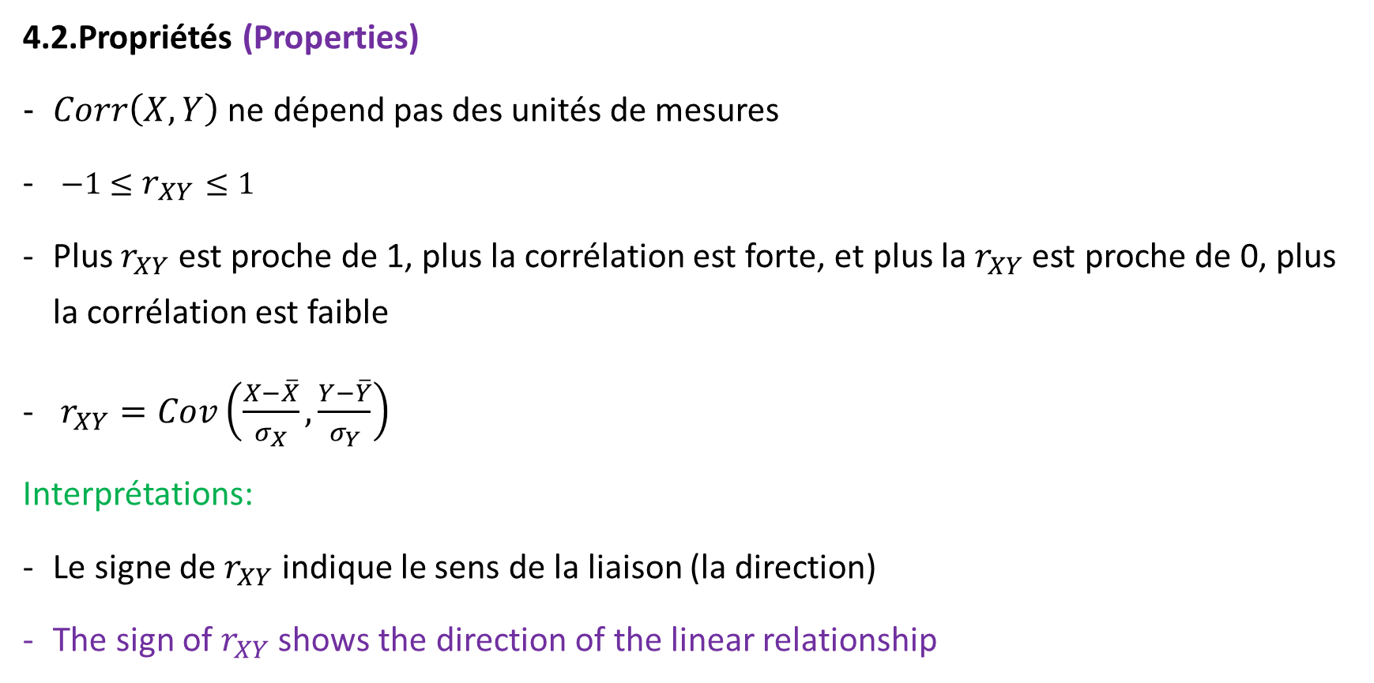
4.2.Propriétés (Properties)
$Corr\left(X,Y\right)$ ne dépend pas des unités de mesures
$−1≤r_{XY}≤1$
Plus $r_{XY}$ est proche de 1, plus la corrélation est forte, et plus la $r_{XY}$ est proche de 0, plus la corrélation est faible
$r_{XY}=Cov\left(\frac{X−\overline{X}}{σ_{X}},\frac{Y−\overline{Y}}{σ_{Y}}\right)$
Interprétations:
Le signe de $r_{XY}$ indique le sens de la liaison (la direction)
The sign of $r_{XY}$ shows the direction of the linear relationship

Slide 34
une valeur positive indique que les deux variables ont tendance à varier dans le même sens . Au contraire, une valeur négative du coefficient de corrélation linéaire indique que les deux variables ont tendance à varier en sens opposés
La valeur absolue du coefficient indique l’intensité de la liaison.
un coefficient de 0,9 indique une liaison très forte ; un coefficient de 0,5 indique une liaison moyenne ; un coefficient de 0,1 indique une liaison très faible.
Les valeurs -1 et +1 correspondent à une liaison linéaire parfaite entre X et Y

Slide 35
A positive value indicates that the two variables tend to vary in the same direction.
Conversely, a negative value of the linear correlation coefficient indicates that the two variables tend to vary in opposite directions.
The absolute value of the coefficient shows the strength (intensity) of the relationship:
– A coefficient of 0.9 indicates a very strong relationship;
– A coefficient of 0.5 indicates a moderate relationship;
– A coefficient of 0.1 indicates a very weak relationship.
The values –1 and +1 correspond to a perfect linear relationship between X and Y.

Slide 36
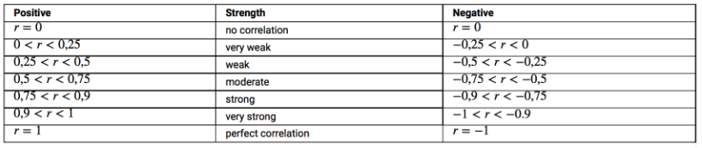
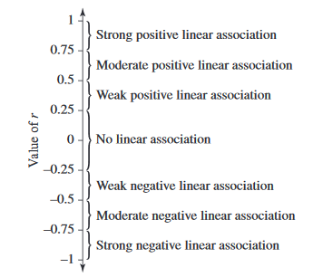

Slide 37
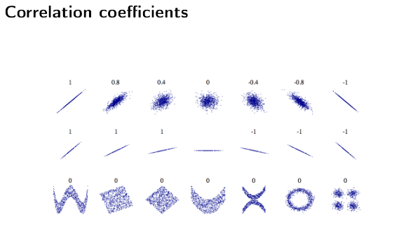

Slide 38
X et Y indépendantes ⇒ r = 0, mais la réciproque n’est pas vraie en général : la non corrélation n’est pas nécessairement l’indépendance, alors que l’indépendance entraîne forcément une non corrélation.

Slide 39
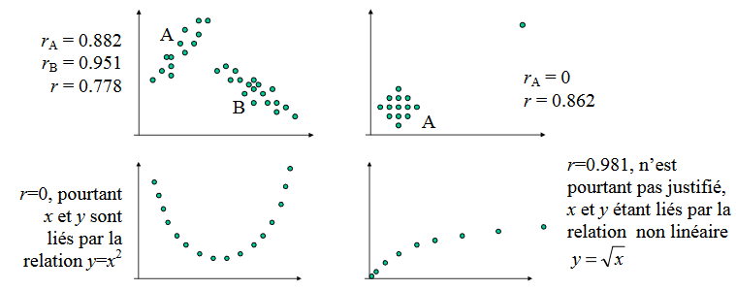
Le coefficient r ne mesure que le caractère linéaire d’une liaison et son usage doit être réservé à des nuages où les points sont répartis de part et d’autre d’une tendance linéaire
La figure suivante montre les risques d’un usage inconsidéré du coefficient de corrélation linéaire r. On notera en particulier que r est très sensible à la présence de valeurs extrêmes et/ou aberrantes (valeurs très éloignées de la majorité des autres, pouvant être considérées comme des exceptions), et n’est donc pas « robuste ».

Slide 40

Exemple 1:
$$r_{X,Y}=\frac{1650}{9.27×194.93}=0.91$$
Exemple 2:
$$r_{X,Y}=\frac{−3.9}{9.7×0.97}=−0.414$$

Slide 41
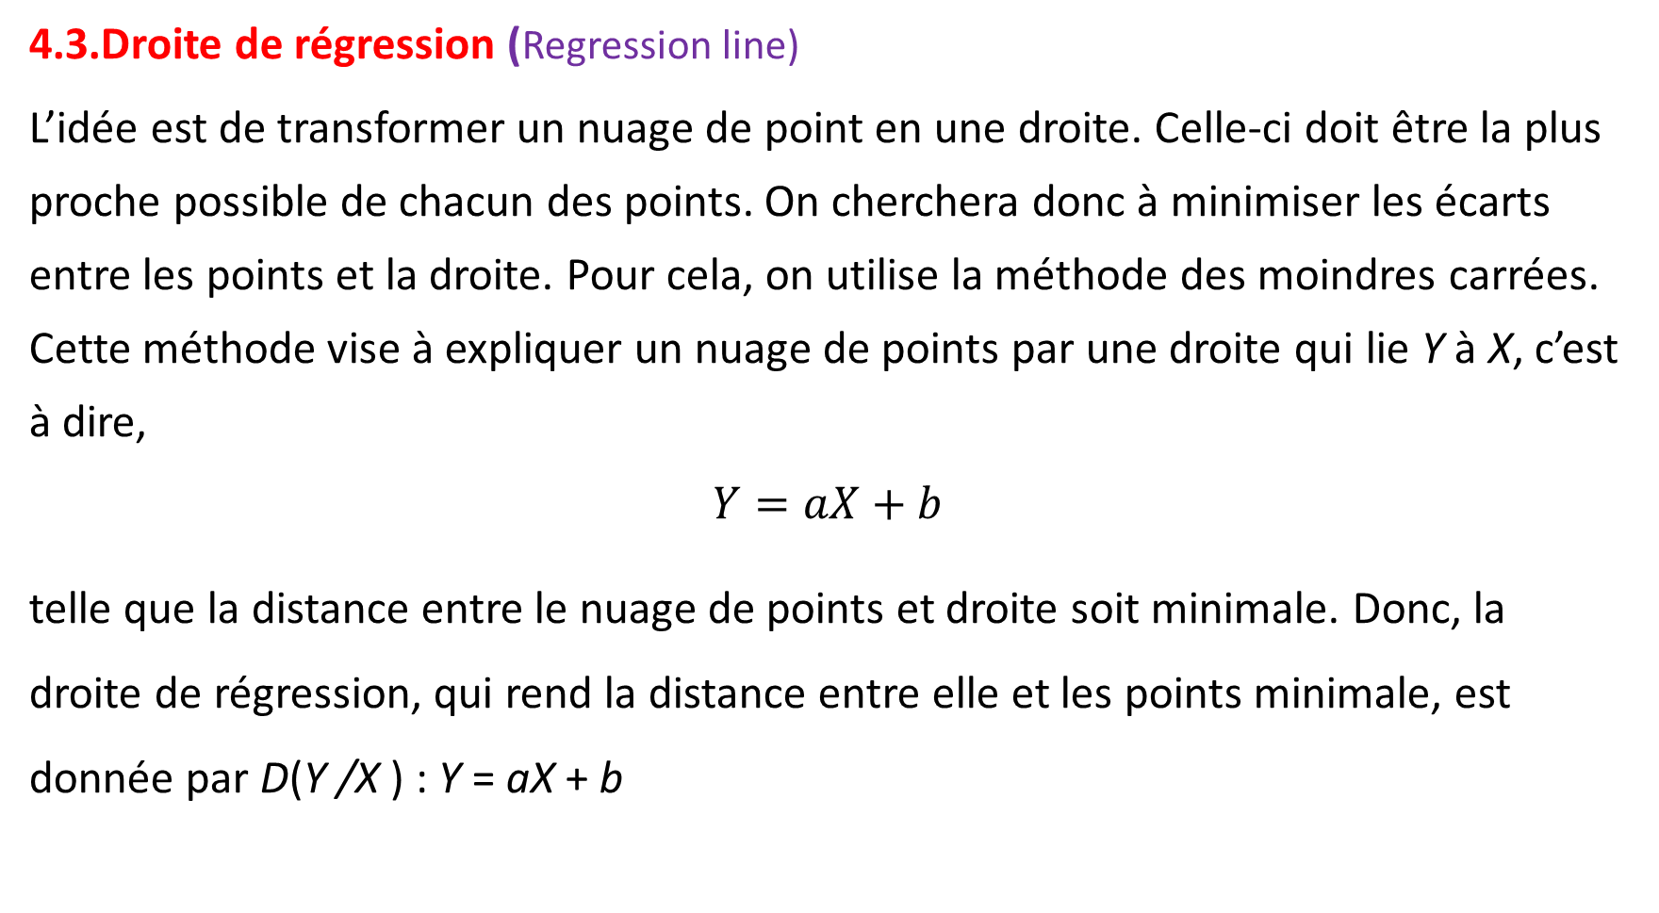
4.3.Droite de régression (Regression line)
L’idée est de transformer un nuage de point en une droite. Celle-ci doit être la plus proche possible de chacun des points. On cherchera donc à minimiser les écarts entre les points et la droite. Pour cela, on utilise la méthode des moindres carrées. Cette méthode vise à expliquer un nuage de points par une droite qui lie Y à X, c’est à dire,
$$Y=aX+b$$
telle que la distance entre le nuage de points et droite soit minimale. Donc, la droite de régression, qui rend la distance entre elle et les points minimale, est donnée par D(Y /X ) : Y = aX + b

Slide 42
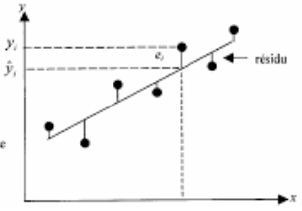

Si les coefficients a et b étaient connue, on pourrait calculer les résidus de la régression définis par:
$$e_{i}=y_{i}−{\hat{y}}_{i}=y_{i}−\left(\hat{a}x+\hat{b} \right)$$

Slide 43
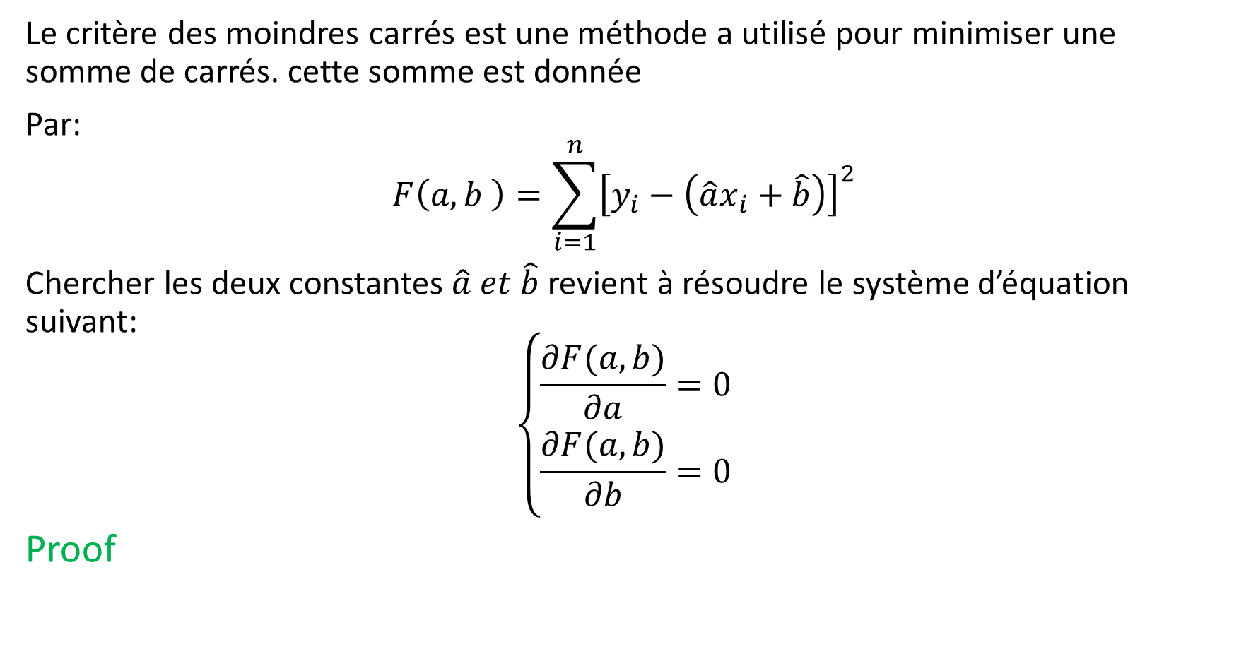
Le critère des moindres carrés est une méthode a utilisé pour minimiser une somme de carrés. cette somme est donnée
Par:
$$F\left(a,b \right)=\sum_{i=1}^{n}{{\left[y_{i}−\left(\hat{a}x_{i}+\hat{b}\right)\right]}^{2}}$$
Chercher les deux constantes $\hat{a} et \hat{b}$ revient à résoudre le système d’équation suivant:
$$\left\{\begin{aligned}\frac{∂F(a,b)}{∂a}=0 \\ \frac{∂F(a,b)}{∂b}=0\end{aligned}\right.$$
Proof

Slide 44

D’où
$$\hat{a}=\frac{Cov(X,Y)}{V(X)}=\frac{σ_{XY}}{σ_{X}^{2}}$$
Et
$$\hat{b}=\overline{Y}−a\overline{X}$$
Pour confirmer que le point $m(\hat{a}$, $\hat{b})$ est un minimum, on calcule les dérivées partielles d’ordre 2
$$\left\{\begin{aligned}\frac{∂^{2}F(a,b)}{∂^{2}a} \\ \frac{∂F(a,b)}{∂a∂b} \\ \frac{∂^{2}F(a,b)}{∂^{2}b}\end{aligned}\right.$$
Proof

Slide 45

Les deux paramètres sont calculés par la méthode des moindres carrés ordinaires
(MCO) :
$$\hat{a}=\frac{Cov(X,Y)}{V(X)}=\frac{σ_{XY}}{σ_{X}^{2}}$$
Où
$$σ_{XY}=\frac{1}{n}\sum{\left(x_{t}−\overline{x}\right)\left(y_{t}−\overline{y}\right)=Cov(X,Y)}$$
$$σ_{X}^{2}=\frac{1}{n}\sum{{\left(x_{t}−\overline{x}\right)}^{2}=V(X)}$$
Et
$$\hat{b}=\overline{Y}−\hat{a}\overline{X}$$

Slide 46
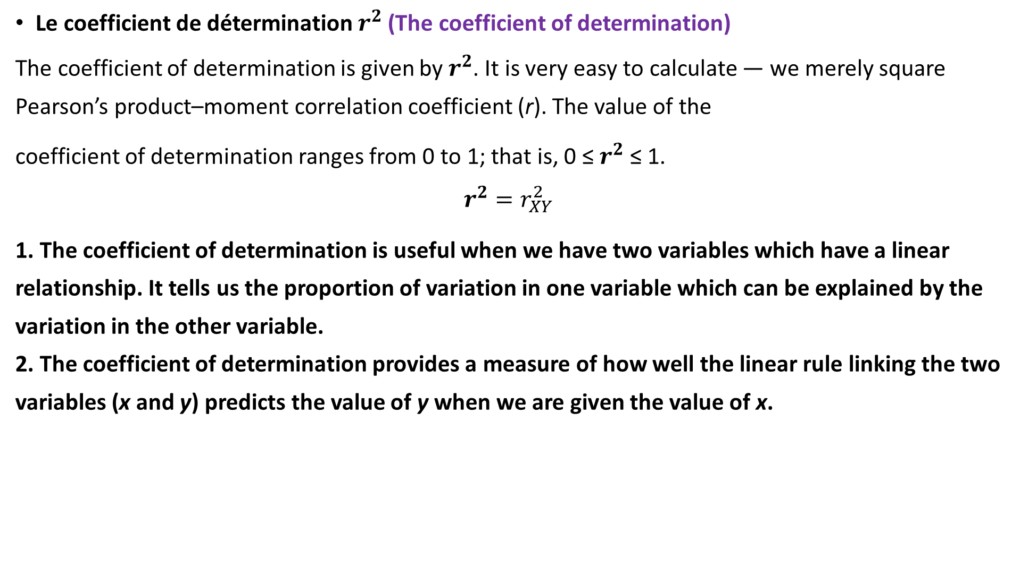
Le coefficient de détermination $r^{2}$ (The coefficient of determination)
The coefficient of determination is given by $r^{2}$. It is very easy to calculate — we merely square Pearson’s product–moment correlation coefficient (r). The value of the
coefficient of determination ranges from 0 to 1; that is, 0 ≤ $r^{2}$ ≤ 1.
$$r^{2}=r_{XY}^{2}$$
1. The coefficient of determination is useful when we have two variables which have a linear relationship. It tells us the proportion of variation in one variable which can be explained by the variation in the other variable.
2. The coefficient of determination provides a measure of how well the linear rule linking the two variables (x and y) predicts the value of y when we are given the value of x.

Slide 47
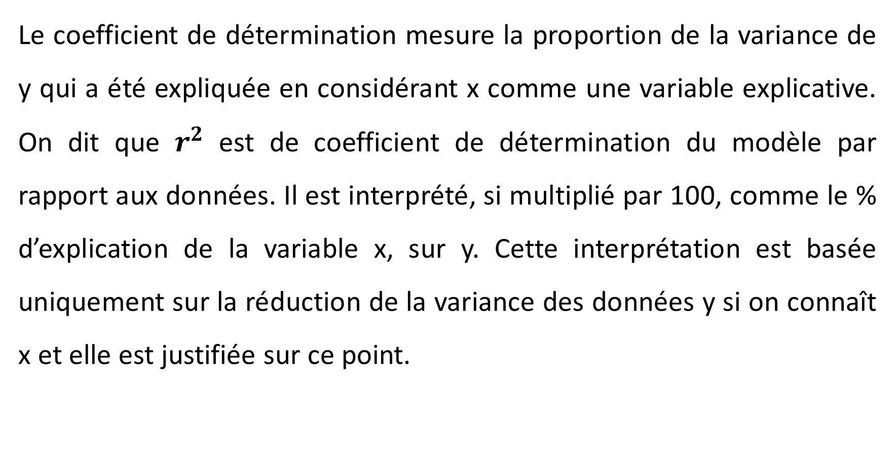
Le coefficient de détermination mesure la proportion de la variance de y qui a été expliquée en considérant x comme une variable explicative. On dit que $r^{2}$ est de coefficient de détermination du modèle par rapport aux données. Il est interprété, si multiplié par 100, comme le % d’explication de la variable x, sur y. Cette interprétation est basée uniquement sur la réduction de la variance des données y si on connaît x et elle est justifiée sur ce point.

Slide 48
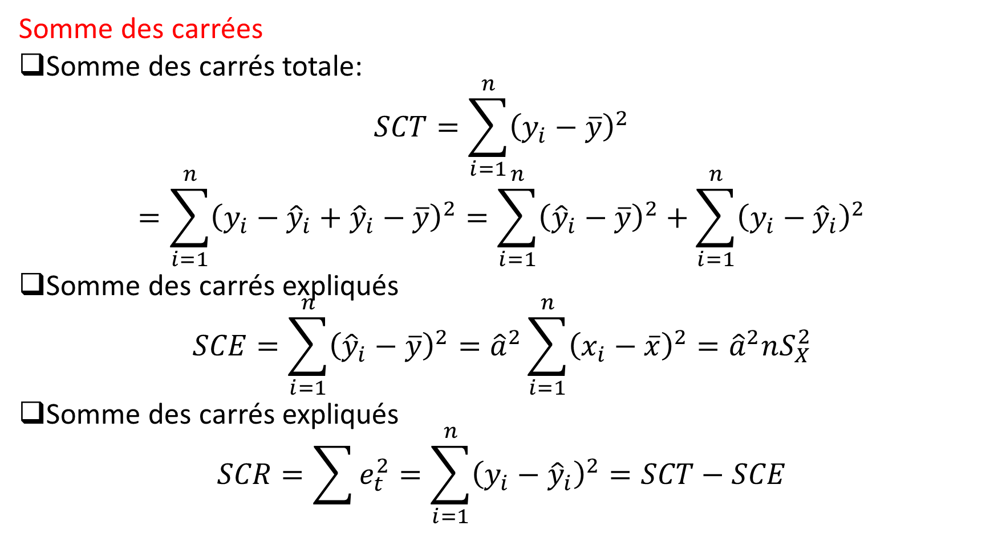
Somme des carrées
Somme des carrés totale:
$$SCT=\sum_{i=1}^{n}{{\left(y_{i}−\overline{y}\right)}^{2}}$$
$$=\sum_{i=1}^{n}{{\left(y_{i}−{\hat{y}}_{i}+{\hat{y}}_{i}−\overline{y}\right)}^{2}=\sum_{i=1}^{n}{{\left({\hat{y}}_{i}−\overline{y}\right)}^{2}+\sum_{i=1}^{n}{{\left(y_{i}−{\hat{y}}_{i}\right)}^{2}}}}$$
Somme des carrés expliqués
$$SCE=\sum_{i=1}^{n}{{\left({\hat{y}}_{i}−\overline{y}\right)}^{2}}={\hat{a}}^{2}\sum_{i=1}^{n}{{\left(x_{i}−\overline{x}\right)}^{2}={\hat{a}}^{2}nS_{X}^{2}}$$
Somme des carrés expliqués
$$SCR=\sum{e_{t}^{2}}=\sum_{i=1}^{n}{{\left(y_{i}−{\hat{y}}_{i}\right)}^{2}=SCT−SCE}$$

Slide 49

Variances Estimées
Variance résiduelle
$${\hat{σ}}_{e_{t}}^{2}=\frac{SCR}{n−2}$$
Variance des paramètres
$${\hat{σ}}_{a}^{2}=\frac{{\hat{σ}}_{e_{t}}^{2}}{nS_{X}^{2}}$$
$${\hat{σ}}_{b}^{2}={\hat{σ}}_{e_{t}}^{2}\left(\frac{1}{n}+\frac{{\overline{x}}^{2}}{nS_{X}^{2}}\right)$$

Slide 50

Tests Statistiques
sur le paramètre de la pente $a$
$$\left\{\begin{aligned}H_{0}:a=0 \\ H_{1}:a≠0\end{aligned}\right.$$
La statistique de test est donnée par : $t_{c}=\frac{\left|a\right|}{{\hat{σ}}_{a}}$
Si $t_{c}≤t_{α, n−1}:$On accepte $H_{0}$

Slide 51

sur le coefficient de corrélation $r_{X,Y}$
$$\left\{\begin{aligned}H_{0}:r_{X,Y}=0 \\ H_{1}:r_{X,Y}≠0\end{aligned}\right.$$
La statistique de test est donnée par : $t_{c}=\frac{\left|r_{X,Y}\right|}{\sqrt{{\left(1−r_{X,Y}^{2}\right)}/{(n−2)}}}$
Si $t_{c}≤t_{α, n−2}:$On accepte $H_{0}$
Remarque
Si : D(Y /X ) : Y = aX + b et D(X /Y ) : Y = a’X + b’
Alors :
$r_{X,Y}=a×a′$

Slide 52


Application numérique
Soient les $n=5$ observations suivantes sur les $y_{i}$ et les $x_{i}$
i | $$y_{i}$$ | $$x_{i}$$ | $$x_{i}^{2}$$ | $$y_{i}^{2}$$ | $$x_{i}y_{i}$$
1 | 2 | 1 | 1 | 4 | 2
2 | 4 | 2 | 4 | 16 | 8
3 | 5 | 3 | 9 | 25 | 15
4 | 7 | 4 | 16 | 49 | 28
5 | 10 | 5 | 25 | 100 | 50
Total | $\sum{y_{i}=}$28 | $\sum{x_{i}=}$15 | $\sum{x_{i}^{2}}$=55 | $\sum{y_{i}^{2}}$=194 | $\sum{x_{i}y_{i}}$=103

Slide 53

$\overline{x}=\frac{1}{n}\sum_{i=1}^{n}{x_{i}}=\frac{15}{5}=3$
$\overline{y}=\frac{1}{n}\sum_{i=1}^{n}{y_{i}}=\frac{28}{5}=5.$
$σ_{X}^{2}=\frac{1}{n}\sum_{i=1}^{n}{{\left(x_{i}−\overline{x}\right)}^{2}}=\left(\frac{1}{n}\sum_{i=1}^{n}{x_{i}^{2}}\right)−{\overline{x}}^{2}=\left(\frac{55}{5}\right)−3^{2}=2$
$σ_{Y}^{2}=\frac{1}{n}\sum_{i=1}^{n}{{\left(y_{i}−\overline{y}\right)}^{2}}=\left(\frac{1}{n}\sum_{i=1}^{n}{y_{i}^{2}}\right)−{\overline{y}}^{2}=\left(\frac{194}{5}\right)−{5.6}^{2}=7.44$
$σ_{XY}=\frac{1}{n}\sum_{i=1}^{n}{\left(x_{i}−\overline{x}\right)\left(y_{i}−\overline{y}\right)=\left(\frac{1}{n}\sum_{i=1}^{n}{x_{i}y_{i}}\right)−\overline{x}\overline{y}=\left(\frac{103}{5}\right)−\left(3×5.6\right)=3.8}$

Slide 54

$r_{X,Y}=\frac{Cov(X,Y)}{\sqrt{V(X)}\sqrt{V(Y)}}=\frac{σ_{XY}}{σ_{X}σ_{Y}}=\frac{3.8}{\sqrt{2}\sqrt{7.44}}$
$\hat{a}=\frac{σ_{XY}}{σ_{X}^{2}}=\frac{3.8}{2}=1.9$
$\hat{b}=\overline{Y}−\hat{a}\overline{X}=5.6−\left(1.9×3\right)=−0.1$

